Slide 1

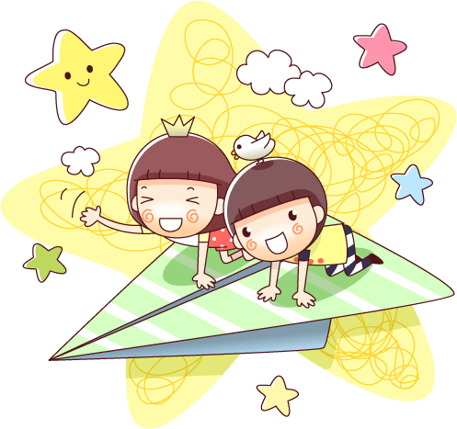


CHÀO MỪNG CÁC CON ĐẾN VỚI TIẾT CÔNG NGHỆ

Slide 2
BÀI 6: AN TOÀN VỚI MÔI TRƯỜNG CÔNG NGHỆ TRONG GIA ĐÌNH ( T3 )

Slide 3
YÊU CẦU CẦN ĐẠT:
- Biết một số cách xử lí khi sự cố mất an toàn xảy ra.
- Biết tự giác tìm hiểu thông tin từ những ngữ liệu cho sẵn trong bài học.

Slide 4
Khởi động
- GV tổ chức trò chơi “Tia chớp” + Chia lớp thành 2 đội, giao cho mỗi đội một tập thẻ có hình một số việc làm an toàn và không an toàn khi sử dụng các sản phẩm công nghệ. HS gắn các thẻ vào đúng nhóm.

Slide 5
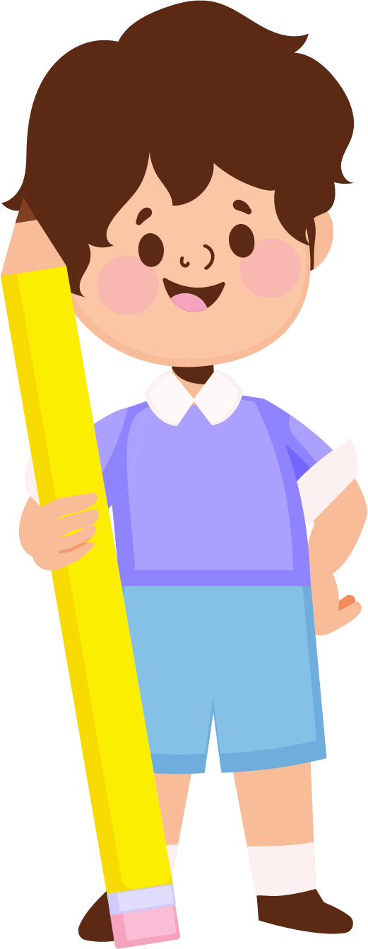
KHÁM PHÁ

Slide 6

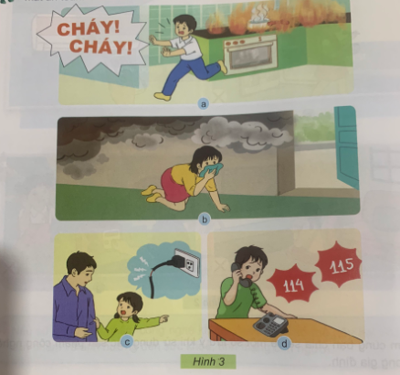
Hoạt động 1: Hình thành khái niệm: Đối tượng tự nhiên và sản phẩm công nghệ

Slide 7

+ H3a. Có đám cháy. Nhân vật trong hình đã chạy ra xa chỗ có cháy và hô lớn để gây sự chú ý của mọi người xung quanh + H3b. Bị cháy ngay trong nhà. Nhân vạt đã cúi khom người lấy khăn ướt bịt mũi, men theo tường để lần ra khỏi đám cháy + H3c. Dây điện bị hở. Nhân vật đã gọi người lớn đến giúp đỡ + H3d. Nhân vật đã gọi đến những số điện thoại khẩn cấp
+ Mô tả các tình huống không an toàn được mô tả trong H3 là gì? + Các nhân vật trong hình đã xử lí tình huống đó như thế nào?

Slide 8
Khi có tình huống không an toàn xảy ra cần gọi ngay cho người lớn đến giúp hoặc gọi đến các số điện thoại khẩn cấp (Tr33- SGK).
Notes:
Thiết kế: Hương Thảo – tranthao121004@gmail.com

Slide 9

Hoạt động 2. Thực hành xử lí các tình huống khi có sự cố không an toàn xảy ra (Làm việc nhóm 4)
- GV giao phiếu có sẵn các tình huống sự cố và các thẻ ghi cách xử lí khác nhau. Y/C HS xếp các cách xử lí phù hợp với mỗi tình huống
Tình huống | Cách xử lí
Bỏng | ?
Cháy/Khói | ?
Điện giật | ?
Cắt/Đâm (vật nhọn) | ?

Slide 10

ND tiết học
.
Khi có tình huống không an toàn xảy ra cần gọi ngay cho người lớn đến giúp hoặc gọi đến các số điện thoại khẩn cấp.

Slide 11

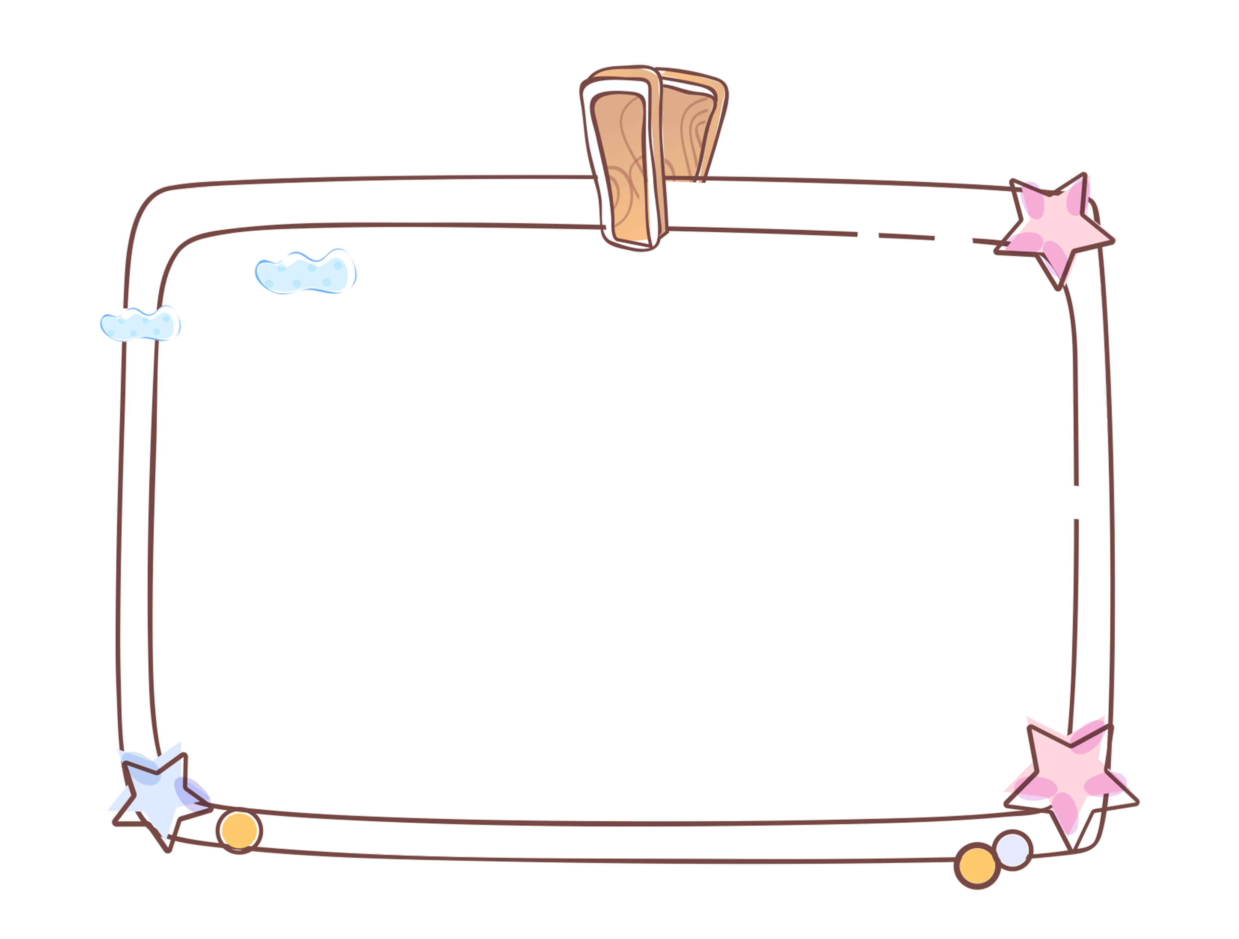



Slide 12


BÀI 1
Qua tiết học hôm nay em thấy điều gì mà em thích nhất?

Slide 13
BÀI 1
Khi gặp tình huống không an toàn cách xử lí của em và mọi người trong gia đình thế nào ?
Notes:
Thiết kế: Hương Thảo – tranthao121004@gmail.com

Slide 14


